Slide 1
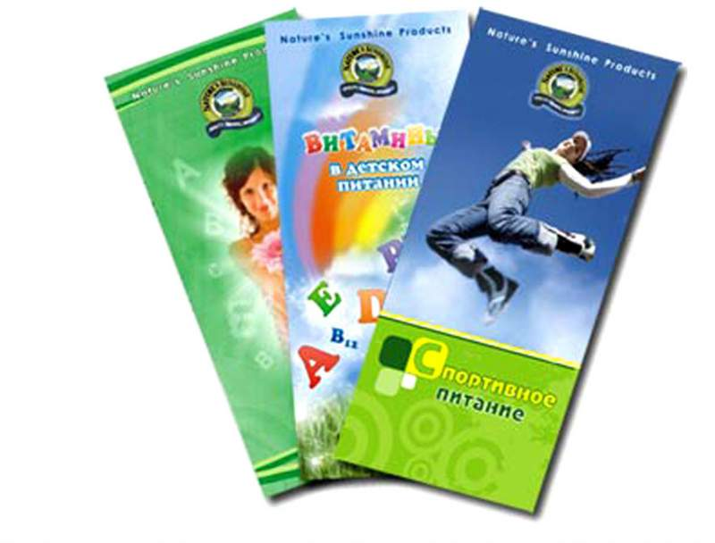
Что такое буклет?
Учитель начальных классов
МАОУ « СОШ №2»
Васюкова М.В.

Slide 2
Буклет -
категория печатной продукции, которая не определяется конкретным видом, но имеет общую характеристику, многополосность (печатная полоса — страница с размещенной на ней информацией, . Буклеты обычно изготавливают на бумаге из листа формата А4 или А3, с 1 или 2 сгибами.

Slide 3
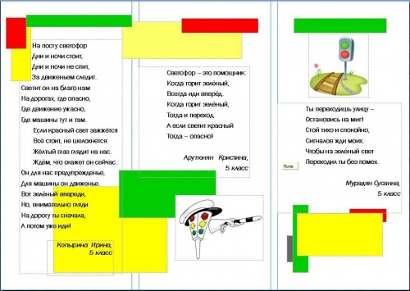

Slide 4
журналист художник-оформитель редактор корректор
Люди каких профессий
создают буклеты?

Slide 6
С чего начать?
Выбрать название
Выбрать рубрики
Подготовить материал
Оформить его
Выбрать критерии оценивания
Оценить работу

Slide 7
Оцени, насколько интересной показалась тебе эта задача.
Оцени, насколько сложным для тебя оказались предложенные задания.
Оцени свой вклад в решении задачи (насколько ты оказался полезен своей группе при решении задачи)
Оцени, насколько дружно и слажено работала твоя группа.
Хотел бы ты работать еще раз в той же группе?

